Slide 1
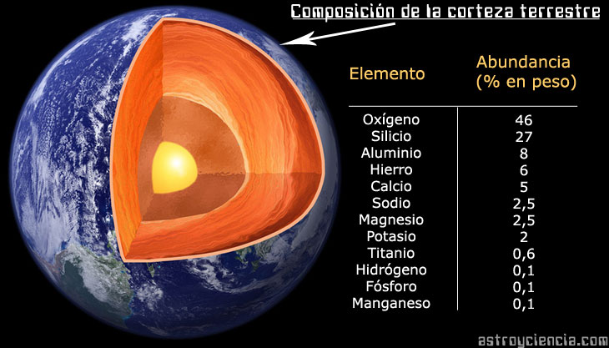
Procesamiento de Minerales
Todos los materiales inorgánicos que se emplean para mantener nuestra civilización, se derivan en alguna forma de la corteza terrestre, la delgada costra de material silíceo que cubre nuestro planeta hasta una profundidad de alrededor de 13 km. Los diversos elementos que forman esta corteza no están distribuidos uniformemente ¡existen más bien como una mezcla de minerales, cada uno de los cuales tiene sólo unos cuantos elementos importantes en su estructura

Slide 2
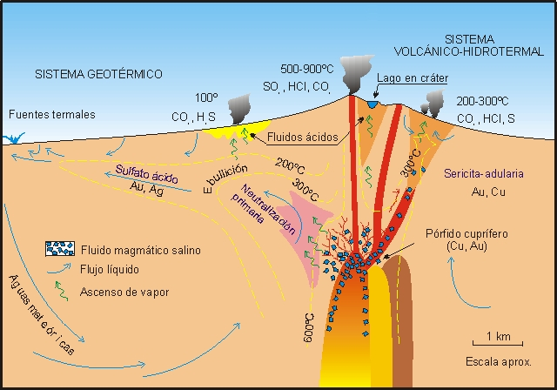
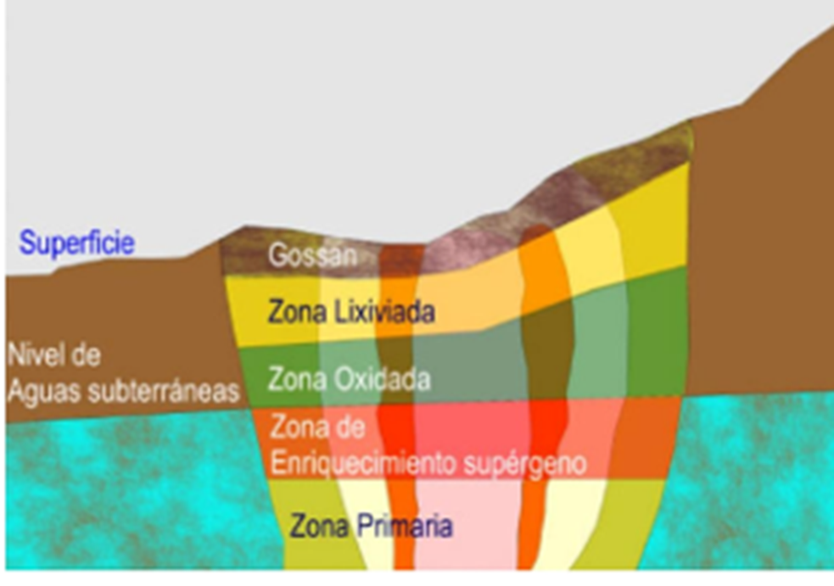
Procesamiento de Minerales
Otras irregularidades adicionales de la distribución las generan los procesos geológicos y el intemperismo, los cuales dan lugar a que se formen algunos minerales en mayores concentraciones en ciertas áreas. Esta concentración se describe como un cuerpo o depósito mineral cuando es suficientemente grande para ser explotado económicamente.

Slide 3
Procesamiento de Minerales
En la actualidad, prácticamente no hay ningún mineral que tal como se le extrae de la mina sea adecuado para su conversión a un producto final; requiere de preparación, y a la preparación de los minerales por métodos físicos se le define como procesamiento de minerales.

Slide 4
Procesamiento de Minerales
Un concepto más amplio del procesamiento de minerales abarca los métodos químicos de tratamiento, y por tanto se extiende al campo de la metalurgia extractiva para llegar a la producción de metales comercialmente puros.

Slide 5
Procesamiento de Minerales
CRITERIOS ECONÓMICOS
Aunque una cierta calidad mínima del producto es siempre una restricción que afecta a la producción de un material, los factores económicos determinan la restricción final (si bien en algunas situaciones los factores políticos pueden parecer más importantes). Si un mineral no puede comercializarse sin procesarse, la operación de procesamiento no estará justificada si el producto no tiene un precio de venta mayor que todos los costos inherentes a su producción. Estos costos comprenden los de extracción, procesamiento, transporte y venta, así como los relacionados con el cumplimiento de los reglamentos de control ambiental.

Slide 6
Procesamiento de Minerales
Sobre estas bases, resulta posible reconocer un cierto número de situaciones en las que puede justificarse el procesamiento de los minerales
Para controlar el tamaño de las partículas.
El control del tamaño puede efectuarse simplemente para facilitar el manejo del material (por ejemplo, la trituración del mineral en una mina subterránea), o para hacer que el producto sea adecuado para su venta

Slide 7
Procesamiento de Minerales
Para obtener un producto de tamaño y composición regulares. Toda operación metalúrgica, pero la de fundición en particular, puede realizarse con mucha mayor eficiencia si el material que se alimenta al proceso es de composición y tamaño regulares. Un ejemplo clásico es la obtención de regímenes óptimos de producción de arrabio en los altos hornos mediante una alimentación de mineral peletizado

Slide 8
Procesamiento de Minerales
Para exponer o liberar elementos constitutivos para procesamiento subsecuente. La exposición y la liberación se logran mediante la reducción del tamaño. En el procesamiento subsecuente de lixiviación es suficiente la exposición de los valores, pero cuando los minerales tienen que ser separados por procesos físicos, es un prerrequisito tener un grado adecuado de liberación de los diferentes minerales entre sí.

Slide 9
Procesamiento de Minerales
Para controlar la composición. Es necesario eliminar (al menos en forma parcial) elementos o compuestos constitutivos que pueden ocasionar que el mineral sea difícil de procesar químicamente o que den lugar a la obtención de un producto final inadecuado. Los ejemplos respectivos son la reducción del contenido de hierro en los minerales de plomo y cinc para evitar problemas durante la fusión, y la separación del hierro de la arena silícea que se utiliza para la manufactura del vidrio, debido a que aun en cantidades muy pequeñas da un color al vidrio.

Slide 10
Procesamiento de Minerales
En general, la producción de un concentrado es la fase más compleja y difícil del procesamiento de minerales, en vista de que en ella intervienen la liberación, el control de tamaño y el control de la composición.

Slide 11
Procesamiento de Minerales
DIAGRAMAS DE PROCESO
La forma en que se dispone una planta para rendir su producción se representa en forma óptima por medio de un diagrama de flujo
Definición
El Diagrama de Flujo es una representación gráfica de la secuencia de pasos
que se realizan para obtener un cierto resultado. Este puede ser un producto,
un servicio, o bien una combinación de ambos

Slide 12
Procesamiento de Minerales
Los diagramas de flujo son una manera de representar visualmente el flujo de datos a travéz de sistemas de tratamiento de información. Los diagramas de flujo describen que operaciónes y en que secuencia se requieren para solucionar un problema dado.

Slide 13
Procesamiento de Minerales
Características principales
A continuación se comentan una serie de características que ayudan a
comprender la naturaleza de la herramienta.
Capacidad de Comunicación
Permite la puesta en común de conocimientos individuales sobre un proceso, y
facilita la mejor comprensión global del mismo.
Claridad
Proporciona información sobre los procesos de forma clara, ordenada y concisa

Slide 14
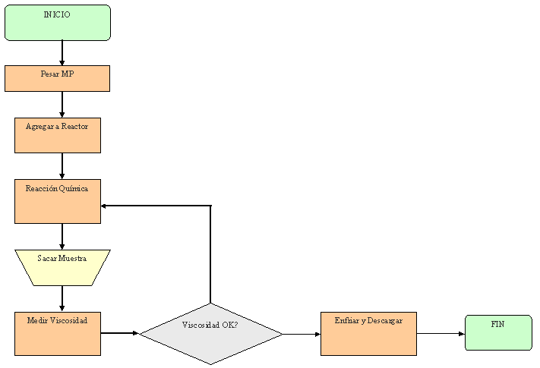
Procesamiento de Minerales

Slide 15
Procesamiento de Minerales
Símbolos para la construcción de un diagrama de flujo

Slide 16
Procesamiento de Minerales
Diagramas de flujo
El diagrama de flujo muestra satisfactoriamente la secuencia de las operaciones en la planta. En su forma más simple, se presenta como un diagrama de bloques en el cual se agrupan todas las operaciones de un solo carácter (figura 1.1). En este caso la conminución comprende toda la trituración, molienda y rechazo inicial.

Slide 17
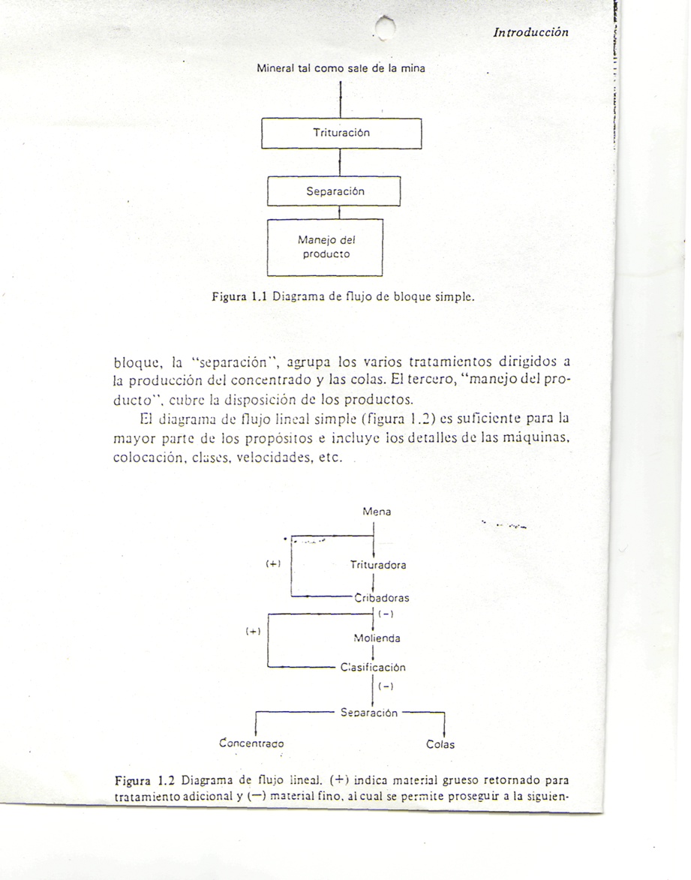
Procesamiento de Minerales

Slide 18
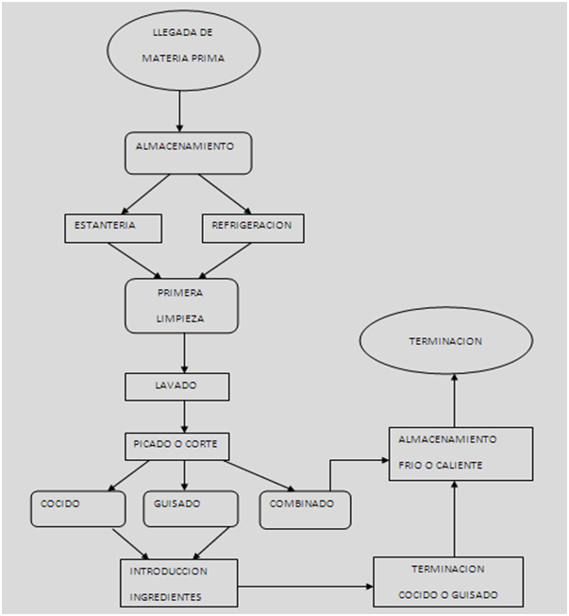
Procesamiento de Minerales

Slide 19
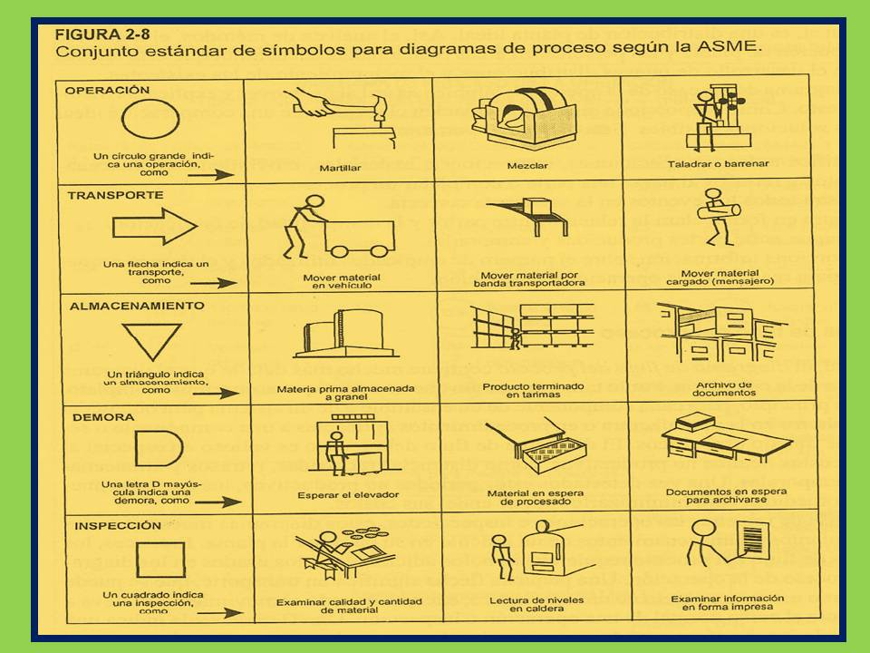
Procesamiento de Minerales

Slide 20
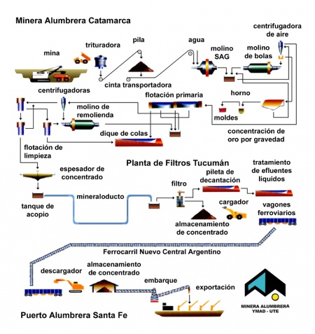
Procesamiento de Minerales

Slide 21
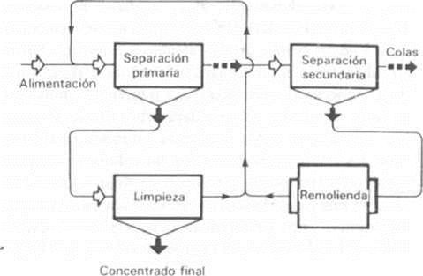
Procesamiento de Minerales
En la figura se ilustran las operaciones características, el material en los puntos en que se dividen o se combinan las corrientes. Este conocimiento es necesario para diseñar un diagrama de proceso.

Slide 22
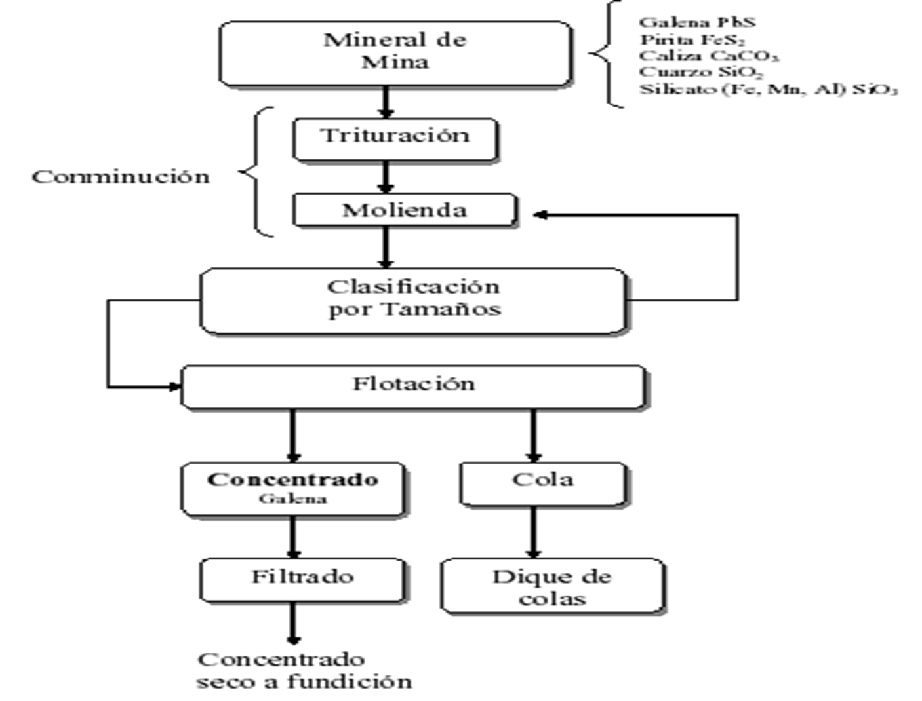
Procesamiento de Minerales

Slide 23
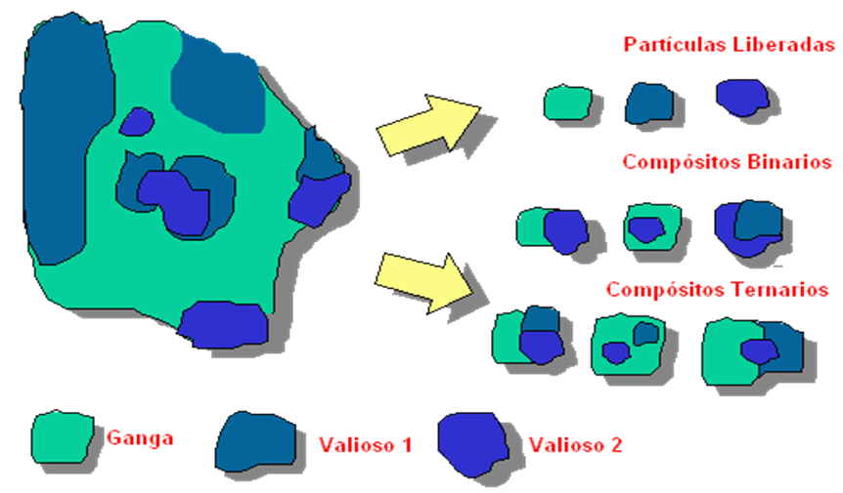
Procesamiento de Minerales
Grado de Liberación

Slide 24
Procesamiento de Minerales
Trituración
Los métodos de reducción de tamaño pueden agruparse de varias maneras, pero como la reducción ocurre en etapas, el tamaño de las partículas aporta el método primario de agrupa- miento. Si el cuerpo de mineral es de carácter masivo, el minado o extracción es en realidad la primera etapa de reducción de tamaño, y generalmente se realiza con explosivos, aunque pueden usarse medios mecánicos en los minerales más blandos. El término trituración se aplica a las reducciones subsecuentes de tamaño hasta alrededor de 25 mm, considerándose las reducciones a tamaños más finos como molienda

Slide 25
Procesamiento de Minerales
Tanto la trituración como la molienda pueden subdividirse aún más en etapas primarias, secundaria, terciaria, y a veces hasta cuaternaria. Como estas etapas se relacionan con la maquinaria que se emplea, los límites de la división no son rígidos, y en cualquier operación dada pueden no requerirse todos. La molienda puede subdividirse todavía más por el tipo de molino, el tipo de los medios de molienda y el hecho de que la molienda se efectúe en medio húmedo o seco.

Slide 26
Procesamiento de Minerales
La reducción de tamaño es de vital importancia en el procesamiento de minerales. Un mineral tiene que reducirse en tamaño hasta que los minerales valiosos que contiene son liberados de la roca que los aloja o quedan expuestos para tratarse químicamente

Slide 27
Procesamiento de Minerales
Mecanismos de fractura
Para que se fracture una partícula se requiere un esfuerzo de suficiente magnitud para rebasar la resistencia a la fractura de la partícula. La manera en la cual se fractura la partícula depende de la naturaleza de ésta, y de la manera en la que se aplica la fuerza a la partícula

Slide 28
Procesamiento de Minerales

Slide 29
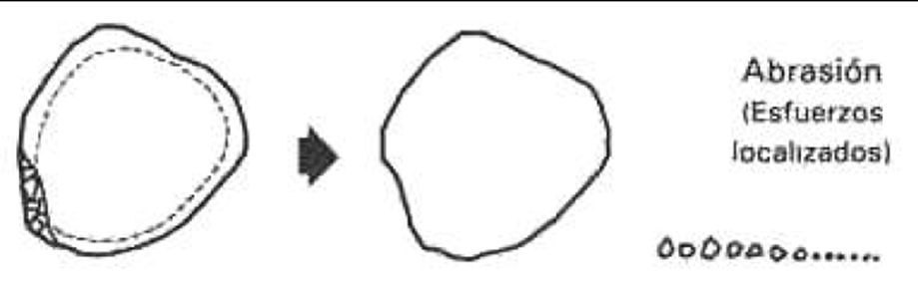
Procesamiento de Minerales
1).- Abrasión: Ocurre cuando la energía aplicada es insuficiente para causar fractura significativa en la partícula. En este caso, ocurren tensiones localizadas resultando fracturas en áreas superficiales pequeñas, dando como resultado una distribución de partículas de tamaño casi igual al original y partículas muy finas.

Slide 30
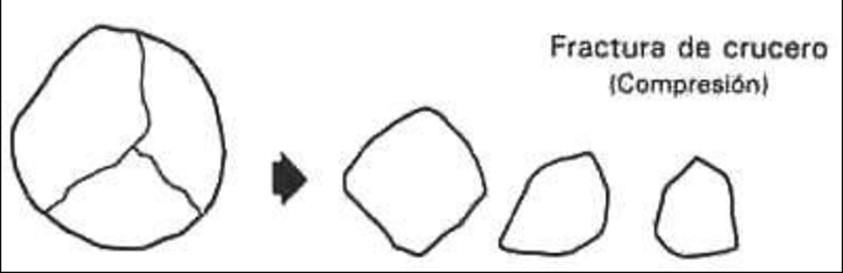
Procesamiento de Minerales
2).- Compresión: Ocurre cuando la energía aplicada es suficiente de forma que pocas regiones se fracturan, produciéndose pocas partículas cuyos tamaños son relativamente iguales al original

Slide 31
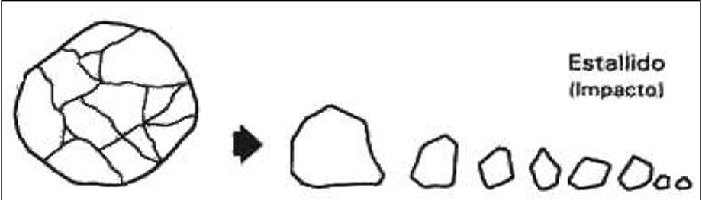
Procesamiento de Minerales
3).- Impacto: Ocurre cuando la energía aplicada está sobre-excedida de aquella necesaria para fracturar la partícula. El resultado es un gran número de partículas con un amplio rango de tamaños.

Slide 32
Procesamiento de Minerales

Slide 33
Procesamiento de Minerales
La fuerza que obra sobre la partícula puede ser una fuerza de Compresión como se ilustra en la figura que ocasione que
la partícula se fracture por tensión. Esta fuerza puede aplicarse con más o menos rapidez, la cual afecta la naturaleza de la fractura. Además, en vez de una fuerza de compresión, la partícula podría someterse a una fuerza cortante, tal como la que se ejerce cuando dos partículas se rozan una con la otra.

Slide 34
Procesamiento de Minerales
La fractura por abrasión ocurre cuando se aplica insuficiente energía para causar la fractura generalizada de la partícula. Más bien ocurren esfuerzos localizados y se fractura un área pequeña para dar una distribución de partículas muy finas (fractura de estallido localizada efectivamente).
La fractura de crucero ocurre cuando la energía aplicada es precisamente la suficiente para cargar comparativamente pocas regiones de la partícula hasta el punto de fractura, y sólo resultan unas cuantas partículas. Su tamaño es relativamente cercano al tamaño de la partícula original

Slide 35
Procesamiento de Minerales
La fractura de estallido ocurre cuando la energía aplicada es mucho mayor que la necesaria para efectuar la factura; bajo estas condiciones, muchas áreas de la partícula están sobrecargadas y el resultado es un número relativamente grande de partículas con un amplio espectro de tamaños

Slide 36
Procesamiento de Minerales
En la práctica, por supuesto, estos tipos de fracturas no ocurren aisladamente. Es particularmente significativa la situación ilustrada en la figura 7.5 (ésta ocurre comúnmente en las trituradoras), en la cual se desarrolla una fragmentación parcial en los puntos de carga. La fractura debida a un impacto a alta velocidad en el que la energía es insuficiente para ocasionar la fragmentación total, puede todavía causar la fragmentación parcial de la superficie de la partícula; la fractura resultante es esencialmente de abrasión

Slide 37
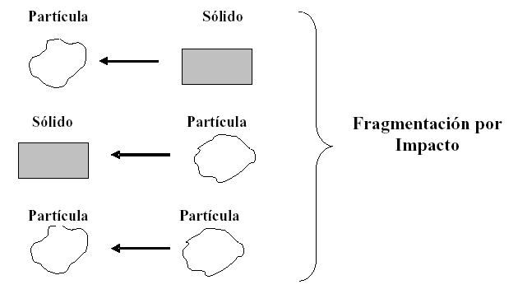
TRITURACION
Por lo general se realiza en seco
 Por impacto, la fragmentación se produce debido a un golpe instantáneo y seco de un material sólido duro sobre la partícula de roca o mineral, o por golpe de la partícula contra el sólido duro, o finalmente por golpes o choques entre partículas.

Slide 38
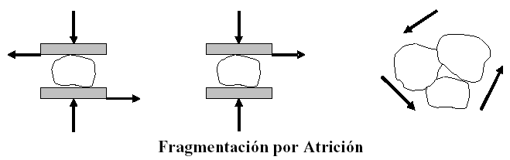
TRITURACION Y MOLIENDA
TRITURACIÓN
n
 Por atrición, las partículas se desmenuzan debido a fuerzas de fricción que se generan entre dos superficies duras o entre partículas. Como resultado se producen partículas bastante pequeñas o también grandes.

Slide 39
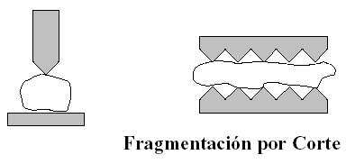
TRITURACION Y MOLIENDA
 Por corte, la fragmentación se produce debido a una fuerza cortante.

Slide 40
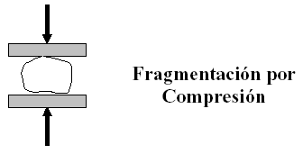
TRITURACION Y MOLIENDA
Por compresión, la fragmentación se produce por acción de una fuerza de compresión generada entre dos superficies duras.

Slide 41
Procesamiento de Minerales
EQUIPOS
Los requisitos de diseño de las máquinas para reducción de tamaño cambian notablemente al cambiar el tamaño de las partículas. En prácticamente todas las máquinas, las fuerzas para lograr la fractura se aplican ya sea por compresión o por impacto

Slide 42
Procesamiento de Minerales
REDUCCION DE TAMAÑO
Quebradoras de quijadas y quebradoras giratorias
Las quebradoras de quijadas o mordazas y las de tipo giratorio ocasionan la fractura por compresión, ya que es éste el método más práctico de aplicar la fuerza de fractura a las partículas grandes

Slide 43
Procesamiento de Minerales

Slide 44
Procesamiento de Minerales

Slide 45
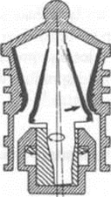
Procesamiento de Minerales

Slide 46
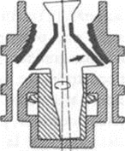
Procesamiento de Minerales
Las quebradoras de cono se caracterizan por sus superficies de trituración convergentes (la superficie externa tiende a ser paralela a la superficie del cono)
Se emplean para trituración secundaria y terciaria. Generalmente al disminuir el tamaño de las partículas por ejemplo en la trituración terciaria la superficie externa de trituración se vuelve más recta y más paralela a un cono de inclinación más fuerte (a menudo se le llama quebradora de "cabeza corta«) Las quebradoras terciarias se alimentan a veces favoreciendo el atascamiento.

Slide 47
Procesamiento de Minerales
La trituración primaria es la primera reducción mecánica de tamaño después del minado, y las alternativas son quebradoras de quijadas o giratorias. Como estas últimas han alcanzado tamaños suficientemente grandes para aceptar tamaños de alimentación que previamente sólo podían manejarse mediante quebradoras de quijadas, la selección se ha vuelto más sencilla. Si se toma en cuenta que puede decidirse el tamaño de abertura de la alimentación (factor que lo determina en gran parte la operación de minado), la selección entre los dos tipos se basa esencialmente en el tonelaje a procesar, teniendo las quebradoras giratorias de tres a cuatro veces la capacidad para un tamaño dado de abertura de alimentación

Slide 48
Procesamiento de Minerales
Las quebradoras giratorias del tipo de cono se utilizan generalmente para las etapas secundaria y subsecuentes de la trituración de roca dura.

Slide 49
Procesamiento de Minerales
EFICIENCIA DE LAS OPERACIONES DE PROCESAMIENTO DE MINERALES
Liberación
Uno de los principales objetos de la conminución es permitir la liberación o desprendimiento de los minerales valiosos para separarlos de los minerales de ganga asociados en el tamaño de partícula más grueso posible. Si se logra dicho propósito, entonces no solamente se ahorra energía por la reducción de la cantidad de finos que se produce, sino que cualquier etapa de separación subsecuente se facilita, resultando más económica la operación. Si se requieren productos sólidos de alto grado, entonces es indispensable una buena liberación; sin embargo, para los procesos hidrometalúrgicos subsecuentes, como la lixiviación, únicamente se requiere exponer el mineral deseado

Slide 50
Procesamiento de Minerales
En la práctica, las menas se muelen hasta una malla óptima de molienda, determinada por pruebas de laboratorio y a escala de planta piloto, hasta producir un grado económico de liberación

Slide 51
Procesamiento de Minerales
EQUIPOS UTILIZADOS
Chancado Primario
Chancadores Giratorios
Chancadores de Mandíbulas
Chancadores de Rodillos
Chancado Secundario
Chancadores de Cono
Chancadores de Cono cabeza Corta
Chancadores de Rodillos
Chancadores de Martillo
Chancadores de Impacto
La decisión en cuanto a que tipo de chancador utilizar, dependerá del tipo de material y aplicación que se quiera dar al material.

Slide 52
Procesamiento de Minerales
Chancador Primario: Fractura la mena de alimentación proveniente de la mina, desde 60" (150 cm )hasta bajo 8" a 6" de producto (20 cm )
Chancador Secundario: Toma el producto del chancador primario y lo reduce, en una pasada hasta 3" o 2" de producto.( 8 cm)
Chancador Terciario: Toma el producto del Chancador secundario o Chancadores intermedios reduciendo el material bajo 1/2" o 3/8". ( 1 cm )

Slide 53
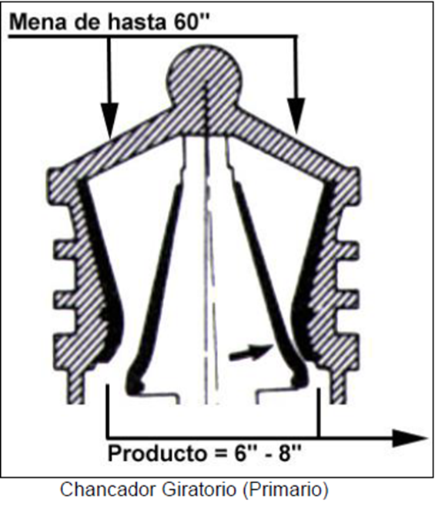
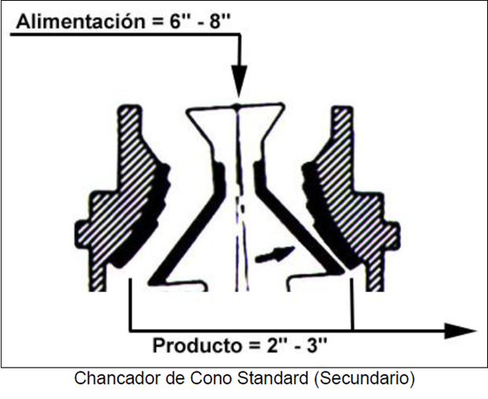
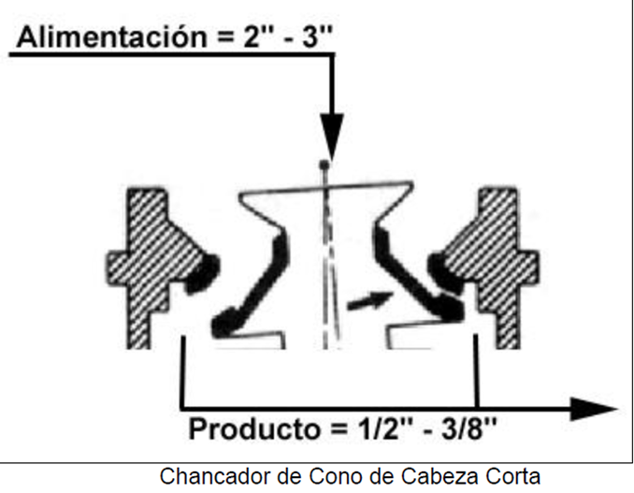
Procesamiento de Minerales
(Terciario, 40, 50, …)

Slide 54
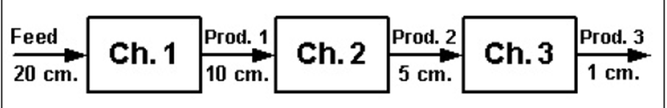

Procesamiento de Minerales
Un proceso de chancado determinado puede realizarse en varias etapas. Por ejemplo, una conminución de 20[cm.] a 1[cm.] puede realizarse en 3 o 5 etapas de chancado.
a).- Alternativa 1: 3 etapas
b).- Alternativa 2: 5 etapas

Slide 55
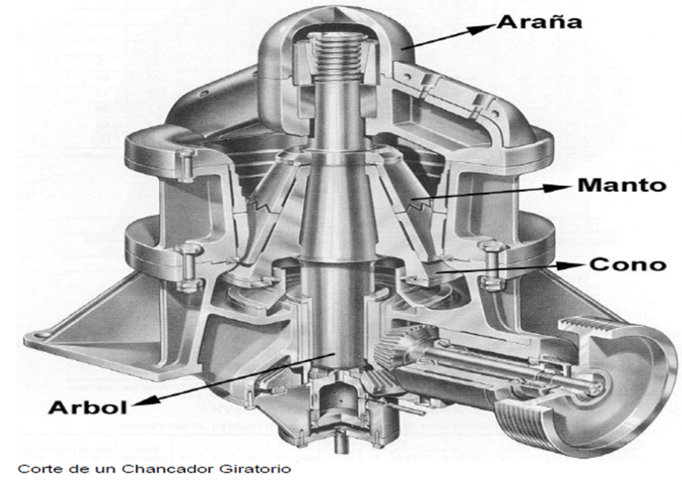
Procesamiento de Minerales
CHANCADORES PRIMARIOS
a).- Chancador Giratorio:
Está constituido por un eje vertical (árbol) con un elemento de molienda cónico llamado cabeza, recubierto por una capa de material de alta dureza llamado manto. La cabeza se mueve en forma de elipse debido al efecto de movimiento excéntrico que le entrega el motor.

Slide 56
Procesamiento de Minerales
El movimiento máximo de la cabeza ocurre en la descarga evitando los problemas de hinchamiento del material. Debido a que chanca durante el ciclo completo, tiene más capacidad que un chancador de mandíbulas del mismo tamaño (boca), por lo que se le prefiere en plantas que tratan altos flujos de material.
Operan normalmente en circuito abierto, aunque si el material de alimentación tiene mucho fino, éste debe ser preclasificado. El tamaño de los Chancadores Giratorios se especifica por la boca (ancho de la abertura de admisión) y el diámetro del manto. El casco exterior es de acero fundido, mientras que la cámara de chancado está protegida con revestimientos o "cóncavos" de acero al manganeso. La cabeza está protegida por un manto de acero al manganeso la que a su vez está recubierta por alguna resina epóxica, poliuretano, goma o algún otro recubrimiento.

Slide 57
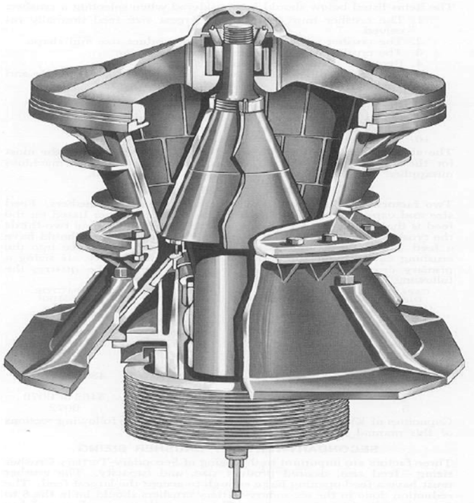
Procesamiento de Minerales
b).- Chancadores de Mandíbulas:
Los Chancadores de mandíbulas son equipos dotados de 2 placas o mandíbulas, en los que una de ellas es móvil y presiona fuerte y rápidamente a la otra, fracturando el material que se encuentra entre ambas.

Slide 58
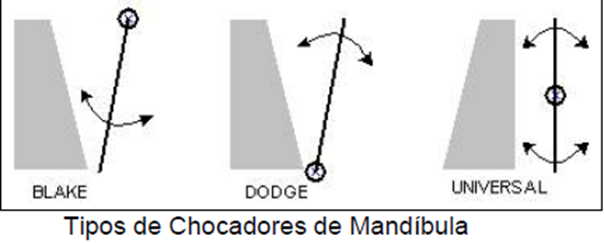
Procesamiento de Minerales
Según el tipo de movimiento de la placa móvil, estos Chancadores se clasifican en los siguientes tipos:
a).- Blake
b).- Dodge
c).- Universal

Slide 59
Procesamiento de Minerales
CRITERIOS DE SELECCION DE CHANCADORES
Los criterios se selección son importantes para efectos de poder dividir entre qué tipo de chancador utilizar en la etapa primaria de la conminución.
Si se quiere alta capacidad, en general se prefieren los Chancadores giratorios. Como norma general se debe tener muy en claro la capacidad requerida y el tamaño máximo a tratar.
• Si el tamaño de abertura (boca) es más importante, se prefiere el chancador de mandíbulas.
• Si lo importante es el flujo másico, se prefiere el chancador giratorio. Para una misma boca de entrada, el chancador giratorio procesa aproximadamente 3 veces más material que el chancador de mandíbulas, debido a que chanca durante el ciclo completo.

Slide 60
Procesamiento de Minerales
Desde el punto de vista Económico: Para equipos de tamaño similar se tiene que:
• Los costos de capital y de mantención de un chancador de Mandíbulas son levemente menores que los de un chancador Giratorio.
• El costo de instalación de un chancador de Mandíbulas es mayor que el chancador Giratorio.
Según el tipo de aplicación:
• Los Chancadores de Mandíbulas se prefieren en materiales arcillosos, plásticos, etc., en general materiales blandos.
• Los Chancadores Giratorios se prefieren en materiales duros, abrasivos, etc.

Slide 61
Procesamiento de Minerales
CHANCADORAS SECUNDARIAS Y TERCIARIAS
Las chancadoras secundarias son más pequeñas que las chancadoras primarias. Tratan el producto del chancado primario (generalmente menor a 6 pulgadas de diámetro) ya sin elementos dañinos en el mineral tales como trozos metálicos, madera, etc. Al igual que las primarias, trabajan en seco y reducen el mineral a un tamaño adecuado para molienda o chancado terciario, si es que el material lo requiere.
El equipo mas usado es la chancadora de cono

Slide 62
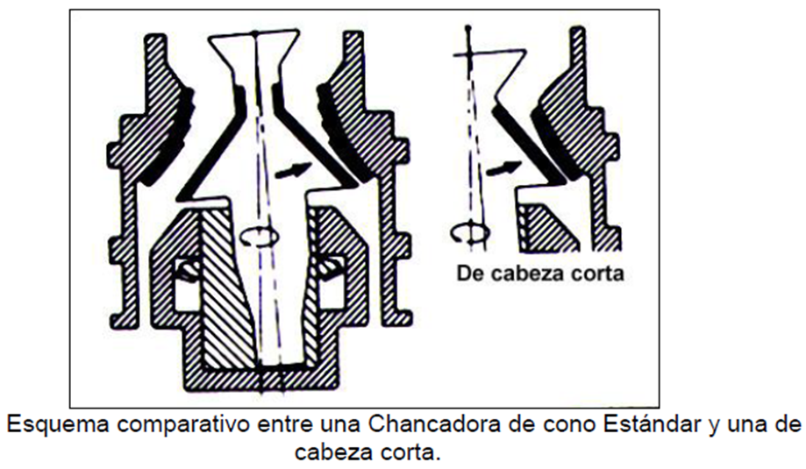
Procesamiento de Minerales
a).- Chancadora de Cono
Es una chancadora giratoria modificada. La principal diferencia es el diseño aplanado de la cámara de chancado con el fin de lograr una alta capacidad y una alta razón de reducción del material. El objetivo es retener el material por más tiempo en la cámara y así lograr una mayor reducción del material.
El eje vertical de esta chancadora es más corto y no está suspendido como en la giratoria sino que es soportado en un soporte universal bajo la cabeza giratoria o cono. Esquema aproximado es el siguiente:

Slide 63
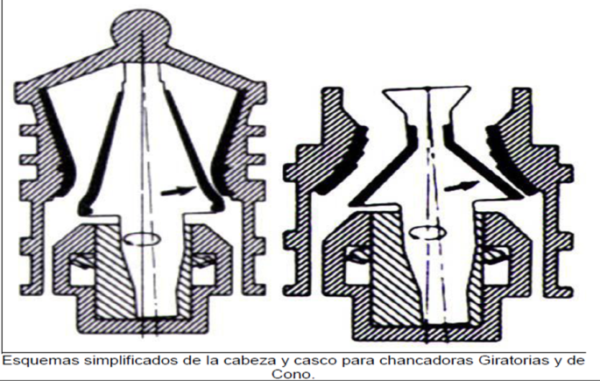
Procesamiento de Minerales
Como no se requiere una boca tan grande, el casco chancador se abre hacia abajo lo cual permite el hinchamiento del mineral a medida que se reduce el tamaño, proporcionando un área seccional creciente hacia el extremo de descarga, por lo que la chancadora de cono es un excelente chancador libre. La inclinación hacia fuera del casco permite tener un ángulo de cabeza mucho mayor que en la giratoria, reteniendo al mismo ángulo entre el material chancado. Esto permite a esta chancadora una alta capacidad puesto que la capacidad de una chancadora giratoria es proporcional al diámetro de la cabeza. Un esquema de lo anterior lo muestra la figura siguiente:

Slide 64
Procesamiento de Minerales
La chancadora de cono se produce en dos versiones:
a).- Cono Standard
b).- Cono de cabeza corta
El tipo (a) se usa para chancado secundario y el tipo (b) se usa para chancado terciario. Ambos tipos difieren principalmente en la forma de la cámara de chancado. La chancadora de cono standard tiene un revestimiento escalonado lo que permite una alimentación más gruesa que la cabeza corta.
La chancadora tipo (b) tiene un ángulo de cabeza más agudo que la standard, lo que ayuda a prevenir atoramientos debido al material más fino que trata. También tiene una abertura de alimentación más pequeña, una sección paralela mayor en la sección de descarga y entrega un producto menor. La razón de reducción que entrega varía entre 4/1 a 6/1.

Slide 65
Procesamiento de Minerales
Las chancadoras tipo (a) trabajan normalmente en circuito abierto, pero a veces es recomendable harnear el material antes de pasar por el chancador para eliminar la parte de la alimentación que ya cumple con las exigencias de tamaño del producto. Esto se recomienda, en general, cuando la alimentación contiene más del 25% del material menor que la abertura de salida del chancador.
Por otro lado, las chancadoras tipo (b) trabajan en circuito cerrado (normalmente), evaluándose una disposición directa o inversa según las características particulares del circuito.

Slide 66
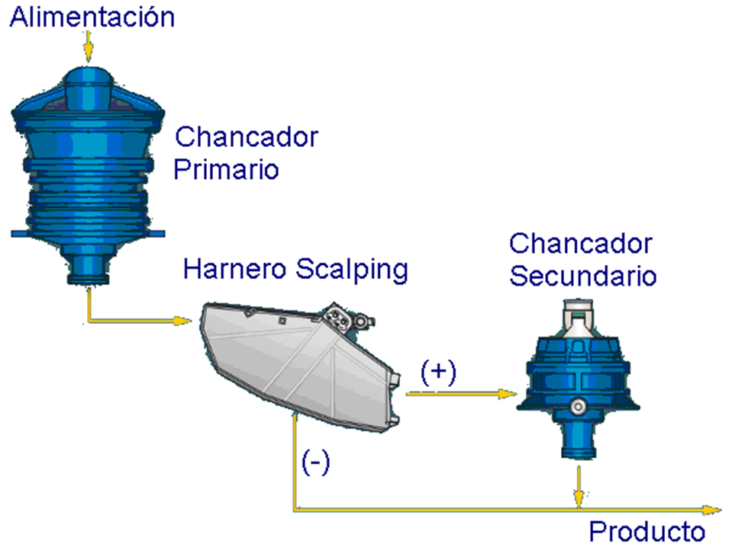
Procesamiento de Minerales
Circuito de chancado en operación con un harnero

Slide 67
Procesamiento de Minerales
. INFLUENCIA QUE TIENE LA SECCIÓN DE CHANCADO SOBRE LA MOLIENDA
Tanto la molienda como la trituración deben estar íntimamente ligadas. Si la sección chancado hace un
buen trabajo en la reducción de tamaño del mineral, el molino hará más fácilmente su trabajo

Slide 68
Procesamiento de Minerales
ELIMINACIÓN DE POLVOS EN LA SECCIÓN
Uno de los capitales primordiales es la SALUD. En la actualidad, la molestosa y perjudicial polución
de polvos, se ha logrando eliminar con el extractor de polvos y sprays
El método de eliminación de polvos consiste en un spray colocados a la entrada y salida de cada
chancadora. El líquido llega a los chisguetes por bombeo a través de tuberías de diámetro pequeño.

Slide 69
Procesamiento de Minerales
El líquido es una mezcla de agua y pequeñísimas cantidades de un producto químico que favorece la
pulverización en los spray. Esta pulverización es tan fina, que sólo mata al polvo, sin humedecer
demasiado al mineral; evitando de ese modo el apelmazamiento de carga en la malla de los cedazos y
los posibles descentramientos de fajas

Slide 70
Procesamiento de Minerales
Debe haber un constante chequeo de las canastillas en los sprays para conseguir óptimos resultados,
ya que el sistema cuenta con un control automático que regula la cantidad del líquido de acuerdo a la
carga que entra a la chancadoras están trabajando vacías
No deje de usar este sistema de eliminación de polvos; contrólelo y cuídelo que de eso depende la
salud de sus pulmones

Slide 71
Procesamiento de Minerales
VARIABLES DE OPERACIÓN EN CHANCADO
Contenido de humedad. Cuando es inferior de 5% en peso no surgen dificultades cuando excede de
esta se vuelve pastoso adherente, tendiendo atascar la chancadora
El tipo de alimentación. La alimentación obstruida se refiere a que las chancadoras están equipadas
generalmente de una tolva alimentadora que se mantiene llena a rebosar o atascar de modo que el
producto no se descargue libremente, esto hace aumentar la proporción de finos y disminuye la
capacidad de producción, si no exigiría el tamizado o clasificación, la alimentación obstruida resulta
más económico pues elimina una o mas etapas reductoras debido a la gran cantidad de finos
producidos

Slide 72
Procesamiento de Minerales
Consumo de energía. Se calcula con al formula de Bond que dice “El trabajo total utilizado en la
fragmentación, que ha sido aplicado a un peso establecido de material homogéneamente fracturada,
invariablemente es proporcional a la raíz cuadrada del diámetro de las partículas producidas”
Contenido de sólidos metálicos y otros materiales. Es otra de las variables importantes que se puede
controlar, con el fin de no dañar la chancadora. El mineral no debe tener piezas metálicas y otros,
llamase; clavos, pernos, tuercas, rieles, barrenos, madera, etc. que siempre acompañan al mineral y
deben ser sacados o separarlos del mineral, puesto que si pasan estos objetos malograrían la
chancadora

Slide 73
Procesamiento de Minerales
El producto de la sección chancado debe estar comprendido entre ½” y 5/8”. Para conseguir este tamaño
en la sección trituración, el mineral pasa por tres etapas
1. El mineral que viene de la mina contiene bancos grandes. Para reducir el tamaño iniciamos el
chancado en la trituradora de quijadas primaria (Kue Ken), reduciendo el mineral a más o menos 3”
2. Parte del mineral reducido por la chancadora primaria va ha la Symons Standard de 5 ½”, acá se
reduce el mineral aproximadamente a ¾”
3. El mineral reducido por la chancadora secundaria pasa a la trituradoras Symons Short Head de 5 ½”,

Slide 74
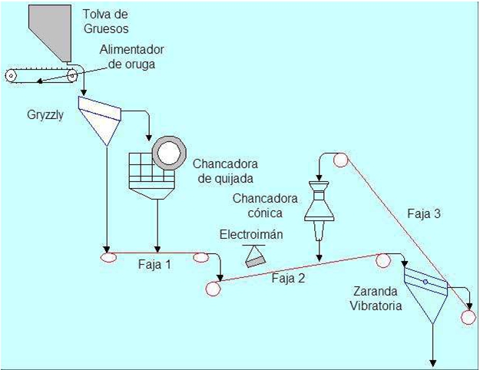
Procesamiento de Minerales

Slide 75
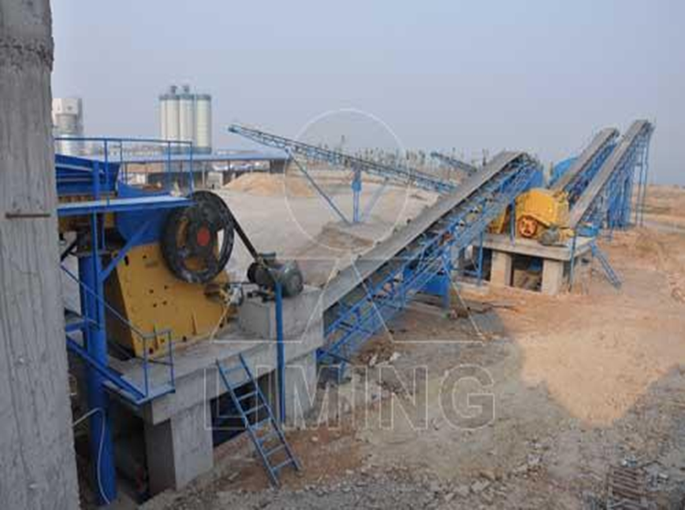
Procesamiento de Minerales

Slide 76
Procesamiento de Minerales
Otros equipos anexos en la tarea de Trituración

Slide 77

Procesamiento de Minerales
TOLVAS DE GRUESOS
Las tolvas de gruesos son depósitos que sirven para almacenar el mineral
bruto que viene de la mina, y así alimentar a las chancadoras en forma regular
Generalmente estas tolvas de gruesos son de concreto armado, tienen la forma cuadrada que termina en un
cono piramidal provista en la parte superior de una parrilla rustica construida de rieles, sirven para recibir
mineral que nos entrega mina

Slide 78
Procesamiento de Minerales
RIELES O PARRILLAS DE LAS TOLVAS DE GRUESOS
Muchos personas creen que las parrillas sirven para impedir que alguien se caiga dentro de la tolva,
pero la verdadera razón es impedir el paso de mineral grande dentro de la tolva, a fin de evitar
problemas en el alimentador, faja transportadora y en la chancadora primaria

Slide 79
Procesamiento de Minerales
ALIMENTADORES DE CARGA Y CHUTES
Los alimentadores permiten mandar a las chancadoras carga medida y regulada, según las capacidades de
ellas, a la vez que impiden la descarga violenta de las tolvas de gruesos. Demasiada carga atora a las
chancadoras, grizzlys y cedazos; poca carga deteriora los mecanismos, porque los movimientos más
fuertes se producen en vacío

Slide 80
Procesamiento de Minerales
LOS CHUTES
Son cajones de lados inclinados que se encuentran uniendo el fondo de la tolva de gruesos con el
alimentador correspondiente. Los chutes sirven para ayudar a salir y amortiguar la carga de mineral,
en caso contrario sufriría el alimentador un exceso de peso

Slide 81
Procesamiento de Minerales
LAS FAJAS TRANSPORTADORAS
Las fajas transportadoras sirven para llevar o transportar el mineral desde las tolvas de gruesos a las
diferentes partes de la sección chancado, en forma cómoda, rápida, limpia y económica. Las fajas
transportan mineral en forma constante y continua.
También las fajas se usan para alimentar mineral de la tolvas de finos a los molinos y transportar los
concentrados que reciben de los filtros a las canchas de deposito de concentrado

Slide 82

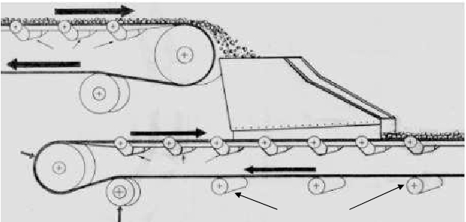
Procesamiento de Minerales

Slide 83
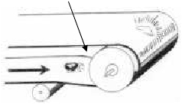


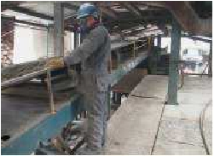
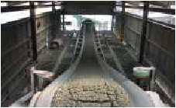
Procesamiento de Minerales

Slide 84
Procesamiento de Minerales
TIPOS DE HARNEROS
Existe un buen número de harneros
industriales que generalmente se agrupan en dos
tipos, estacionarios y móviles.
Harneros estacionarios (Parrilla o Grizzly).
Son dispositivos que están constituidos por un
conjunto de barras paralelas, dispuestas en un
marco y ubicadas en la misma dirección del flujo
de material. Se utilizan para la separación de
sistemas constituidos por partículas gruesas en
los circuitos de chancado . La parrilla se ubica
con una inclinación que varía entre 20 y 50
grados para permitir el escurrimiento de las
partículas ; así entonces mientras mayor es su
inclinación mayor es la capacidad , pero menor su
eficiencia , ver figura Nº 2.
Fig. N° 5.2 Harneros estacionarios

Slide 85
Procesamiento de Minerales
LOS CEDAZOS
El tamizado industrial se define como la clasificación del material en grupos
de tamaño, de acuerdo al área transversal de las partículas; conforme pasan
sobre una superficie; la cual contiene aberturas de dimensiones fijas
El mineral que viene de la mina tiene gran cantidad de finos, de tamaños más pequeños de los que
descargan las chancadoras. Si esta carga fina entrara a las trituradoras le daríamos un trabajo innecesario a
dichas máquinas, que podrían originar apelmazamientos en las chaquetas de las chancadoras y se tendría
menos espacio disponible para triturar los trozos grandes, que son los que realmente necesitan ser
chancados. También estos finos podrían causar atoros a las chancadoras

Slide 86
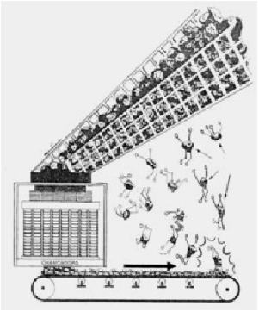
Procesamiento de Minerales
Para resolver estos problemas se usan los cedazos y grizzlys estacionarios o móviles; que tienen la misión
de separar el mineral grueso del fino que lo acompaña, y están instalados antes de las chancadoras

Slide 87
Procesamiento de Minerales
TIPOS DE CEDAZOS
En la sección de trituración de la concentradora usamos dos tipos de cedazos
a. Cedazo estacionario (grizzly), de barras o de rieles
b. Cedazos vibratorios (de malla)
Estos cedazos tienen movimiento vibratorio con el objeto de:
Facilitar el paso de la carga fina a través de los orificios
Hacer avanzar la carga sobre la malla

Slide 88
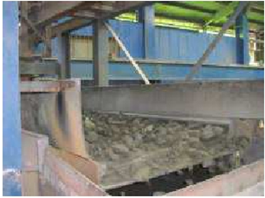
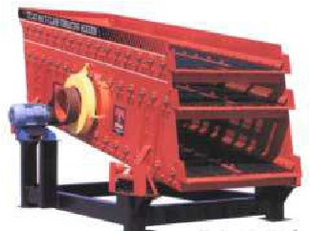
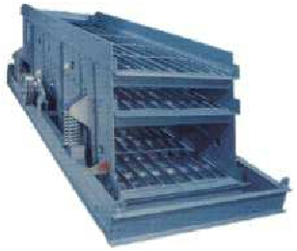
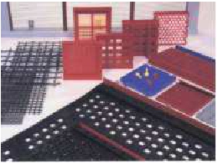
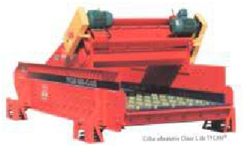
Procesamiento de Minerales

Slide 89
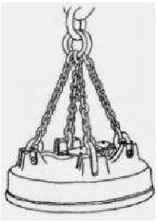
Procesamiento de Minerales
LOS MAGNETOS O ELECTROIMANES
Los electroimanes o magnetos son dispositivos que sirven para
atrapar las piezas metálicas que acompañan al mineral, tales
como: clavos, alambres, tuercas, pernos, pedazos de barrenos,
combos, etc.
Si no habrían electroimanes en la sección, los fierros viejos
llegarían hasta las chancadoras ocasionándoles desperfectos
mecánicos en el mecanismo interno de la máquina o sino la
plantaría, con la consiguiente pérdida de tiempo y trabajo
En la sección de chancado usamos los magnetos de tipo
suspendido, que son electroimanes que se encuentran colgados o
suspendidos sobre la faja transportadora, a una altura suficiente
como para permitir que la carga pase libremente pero lo bastante
bajo como para que atrape todos los fierros viejos

Slide 90
Procesamiento de Minerales
También se utiliza un detector de metales que detecta los metales de cualquier tipo, haciendo
accionar el switch de la faja y parando la misma ante la presencia de un trozo de metal
Esto ayuda grandemente para prevenir plantadas de las chancadoras por presencia de piezas metálicas. Se
ha regulado su campo magnético (sensibilidad) de tal forma que detecte elementos extraños metálicos de
regular volumen y peso, que por estar enterrados o camuflados dentro del mineral no son cogidos por el
magneto. En cambio deja pasar piezas metálicas de volumen y peso liviano (siempre que sea fierro) que
están encima del mineral, pero que son cogidas fácilmente por el magneto

Slide 91
Procesamiento de Minerales
Harneros vibratorios. Es el equipo más
utilizado en el procesamiento de minerales. Su
mayor aplicación está en los circuitos de
chancado. Está constituido por una malla de
acero o plancha de goma perforada montada en
un marco, al cual se le induce una vibración
vertical en forma mecánica o eléctrica. Esto es,
mediante solenoides unidos al marco, o mediante
una polea excéntrica o descompensada. Todo
este sistema está montado sobre resortes o
soportes de goma

Slide 92
Procesamiento de Minerales
CUIDADOS QUE SE DEBE TENER
Los principales cuidados que se debe tener con los cedazos son los siguientes:
La malla del cedazo debe estar en buenas condiciones, sin huecos que dejen pasar carga gruesa. Si
la malla presenta huecos la carga gruesa se pararía, es decir, el cedazo haría una mala clasificación
de tamaño, con el consiguiente perjuicio a la sección molienda
Limpiar el chute de descarga de finos, especialmente cuando el mineral viene húmedo
Los orificios de la malla del cedazo deben estar limpios, libres de carga, alambres, etc

Slide 93
Procesamiento de Minerales
. INFLUENCIA QUE TIENE LA SECCIÓN DE CHANCADO SOBRE LA MOLIENDA
Tanto la molienda como la trituración deben estar íntimamente ligadas. Si la sección chancado hace un
buen trabajo en la reducción de tamaño del mineral, el molino hará más fácilmente su trabajo

Slide 94
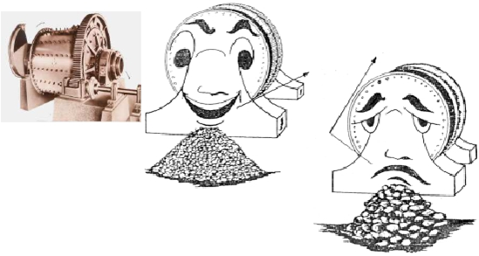
Procesamiento de Minerales
.
ALIMENTACIÓN UNIFORME Y
DEL TAMAÑO ADECUADO
RESULTADO DE UN BUEN
TRABAJO EN CHANCADO
MAL TRABAJO EN CHANCADO

